Slide 1
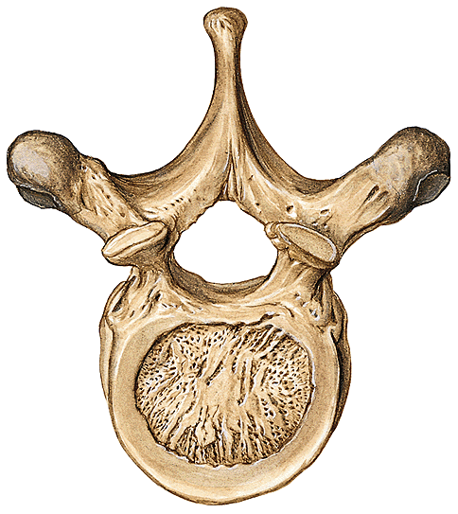
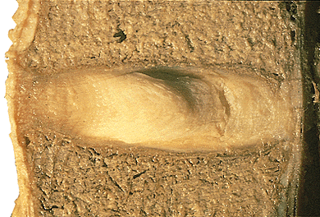
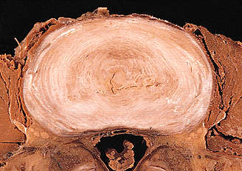
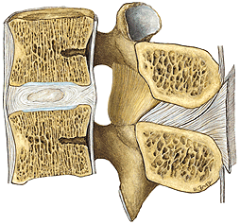
ستون مهره ها Vertebral column
@pdf_sport_mansori
ديسک بين مهره ای
حلقه محيطی: حلقه فيبری
هسته مرکزی: هسته نرم – ماده ژلاتينی نيمه جامد
Dr. Daneshvar – Biomedical Engineering

Slide 2
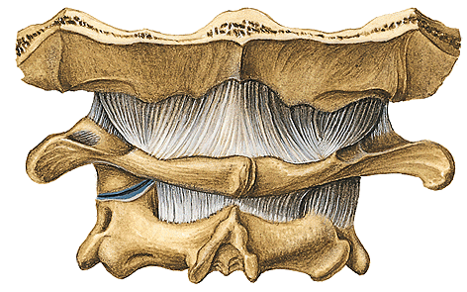
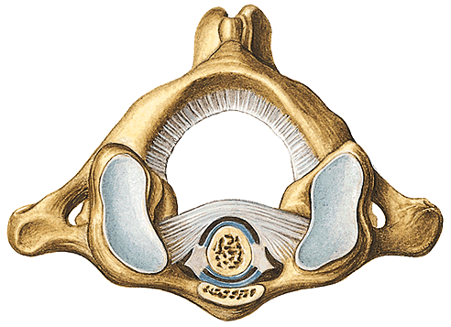
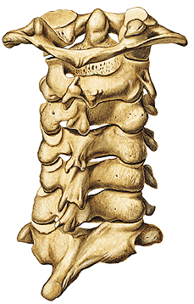
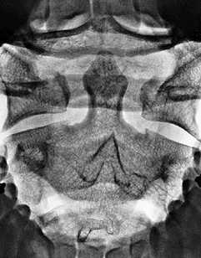
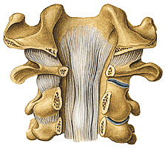
ستون مهره ها Vertebral column
مهره های گردنی (هفت مهره)
استخوان پس سری
Atlas
Axis
محل گردش سر
Dr. Daneshvar – Biomedical Engineering

Slide 3
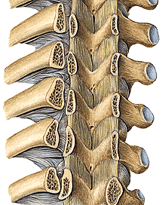
ستون مهره ها Vertebral column
مهره های سينه ای (دوازده مهره)
محل اتصال دنده ها
ده امين مهره سينه ای
Dr. Daneshvar – Biomedical Engineering

Slide 4
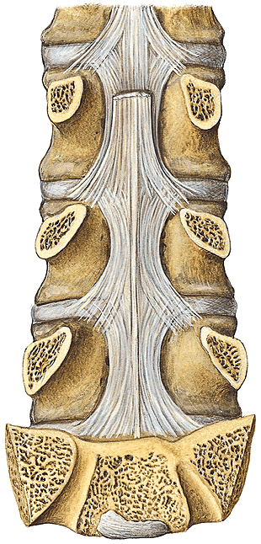
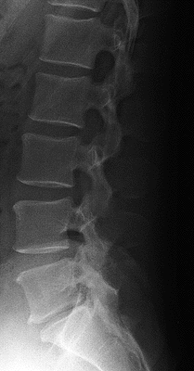
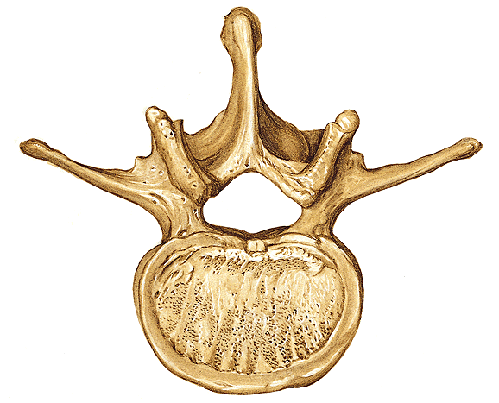
ستون مهره ها Vertebral column
مهره های کمری (پنج مهره)
چهارمين مهره کمری
Dr. Daneshvar – Biomedical Engineering

Slide 5
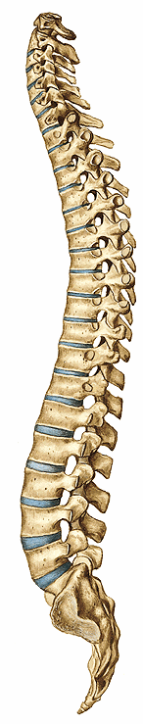
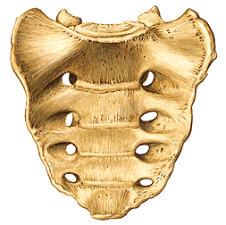
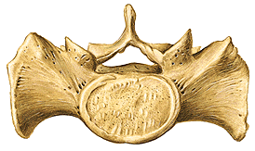
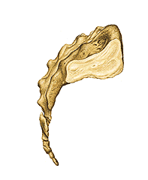
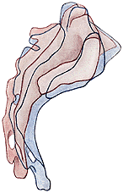
ستون مهره ها Vertebral column
استخوان خاجی
Female
Male
Dr. Daneshvar – Biomedical Engineering

Slide 6
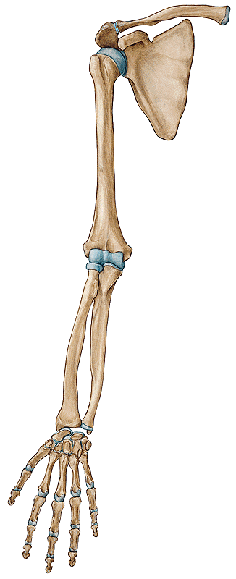
اسکلت اندام فوقانی
1
استخوان چمبر (ترقوه) Clavicle
استخوان شانه Scapula
استخوان بازو Humerus
استخوانهای ساعد: زند زبرين Radius و زند زيرين Ulna
استخوانهای مچ دست Carpus
استخوانهای کف دست Meta Carpus
استخوانهای انگشتان Phalanx
2
3
4
5
6
7
Dr. Daneshvar – Biomedical Engineering

Slide 7
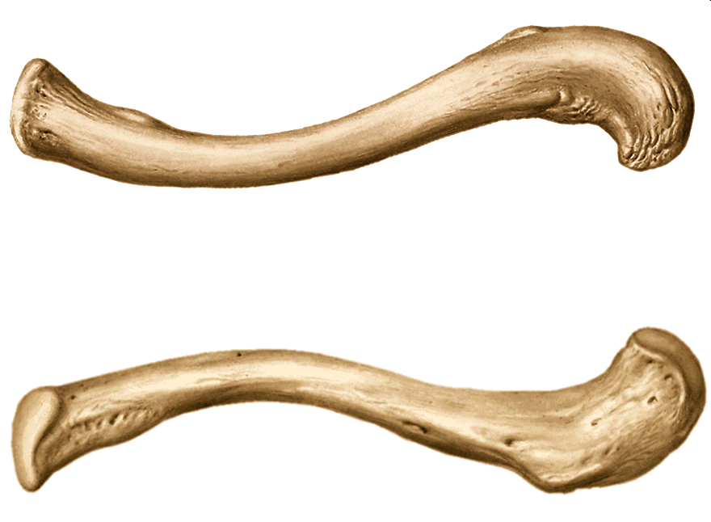
اسکلت اندام فوقانی
استخوان چمبر (ترقوه) Clavicle
نمای فوقانی ترقوه چپ
انتهای جناغی
انتهای آکروميال
نمای تحتانی ترقوه چپ
Dr. Daneshvar – Biomedical Engineering

Slide 8
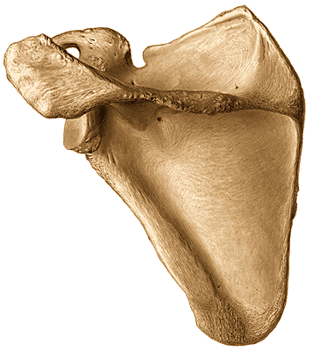
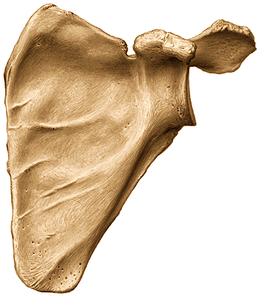
اسکلت اندام فوقانی
استخوان شانه Scapula
زايده سر شانه ای
زايده غرابی
زايده خاری
حفره گلنوئيد
شانه چپ (نمای خلفی)
شانه چپ (نمای قدامی)
Dr. Daneshvar – Biomedical Engineering

Slide 9
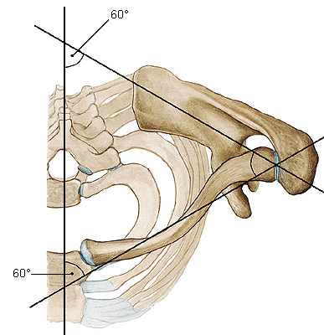
اسکلت اندام فوقانی
استخوان شانه Scapula
زايده سر شانه ای
جناغ
زايده غرابی
ترقوه
Dr. Daneshvar – Biomedical Engineering

Slide 10
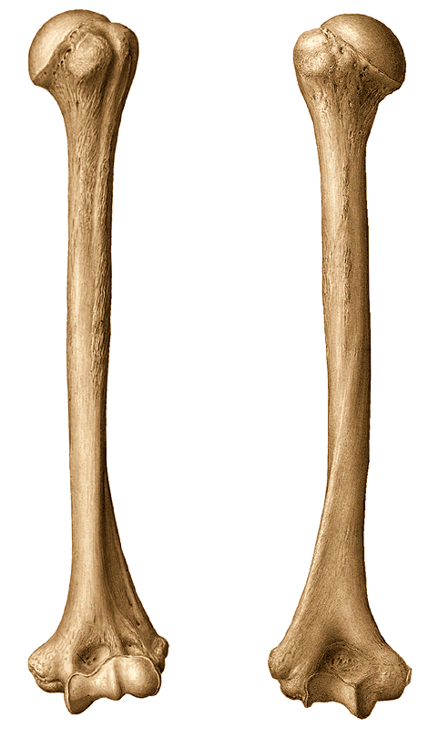
اسکلت اندام فوقانی
استخوان بازو Humerus
سر که در حفره گلنوئيد قرار می گيرد
سرک (اتصال با زند زبرين)
ققره (اتصال با زند زيرين)
Dr. Daneshvar – Biomedical Engineering

Slide 11
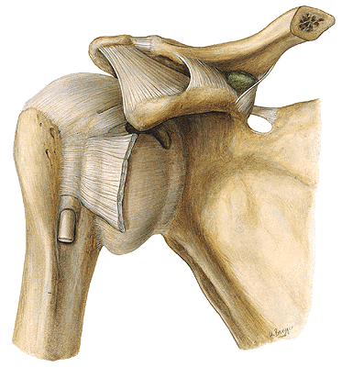
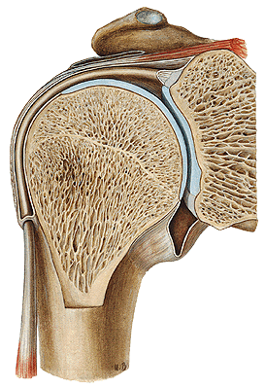
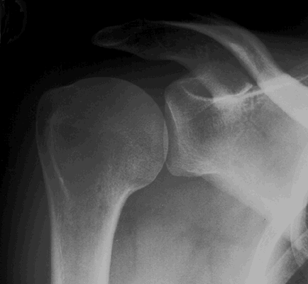
اسکلت اندام فوقانی
Dr. Daneshvar – Biomedical Engineering

Slide 12
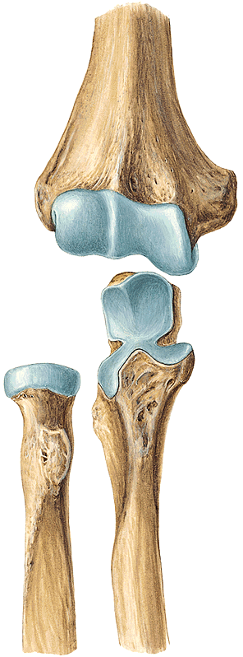
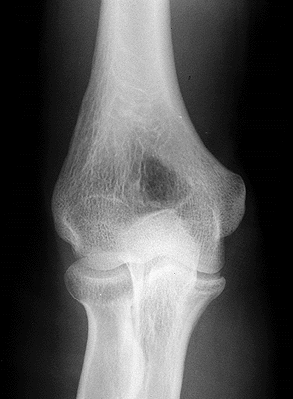
اسکلت اندام فوقانی
استخوانهای ساعد Forearm
دست راست
سرک
قرقره ای
زايده آرنجی
راديوس يا زبرين
زايده منقاری
اولنا يا زيرين
Dr. Daneshvar – Biomedical Engineering

Slide 13
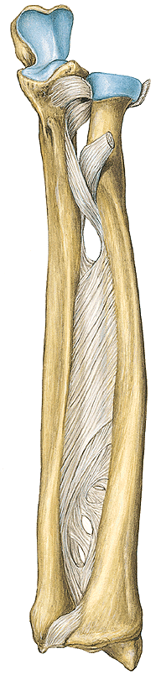
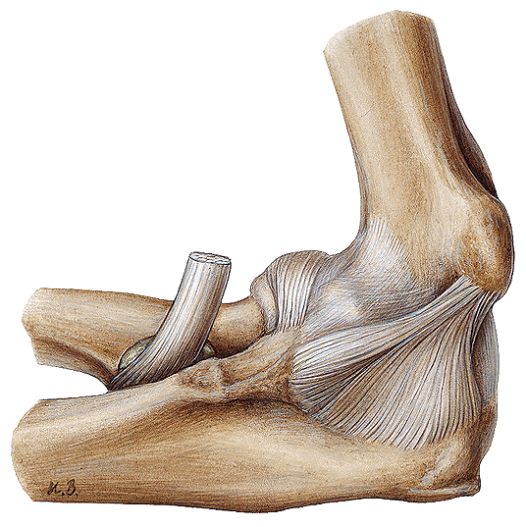
اسکلت اندام فوقانی
استخوانهای ساعد Forearm
دست راست
دست چپ
Dr. Daneshvar – Biomedical Engineering

Slide 14
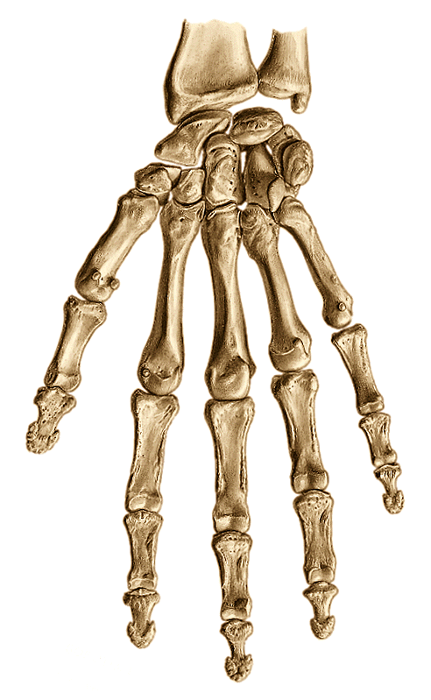
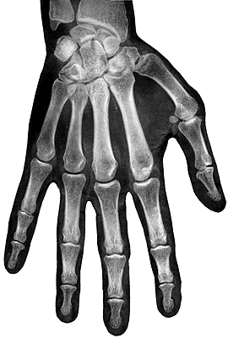
اسکلت اندام فوقانی
استخوانهای مچ دست Carpus
دست راست
استخوانهای کف دست Meta Carpus
استخوانهای انگشتان Phalanx
Dr. Daneshvar – Biomedical Engineering

Slide 15
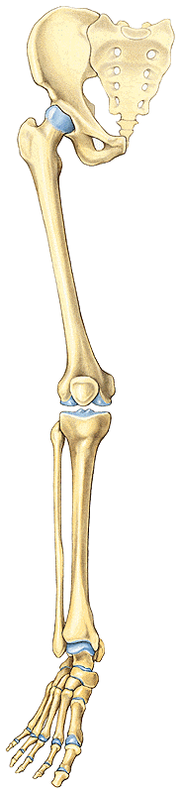
اسکلت اندام تحتانی
استخوان لگن Hip
استخوان ران Femur
استخوانهای ساق: درشت نی Tibia و نازک نی Fibula
استخوانهای مچ پا Tarsus
استخوانهای کف پا Meta tarsus
استخوانهای انگشتان Digitis
Dr. Daneshvar – Biomedical Engineering

Slide 16
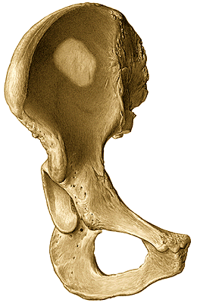
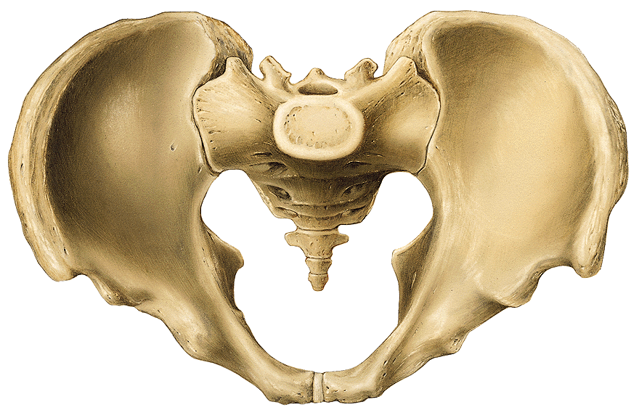
اسکلت اندام تحتانی
استخوان لگن Hip
پای راست
Dr. Daneshvar – Biomedical Engineering

Slide 17
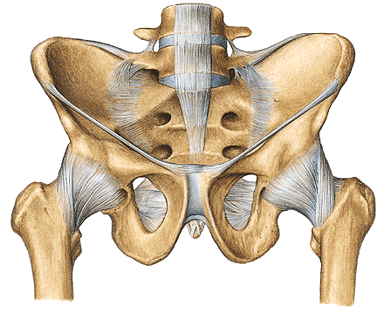
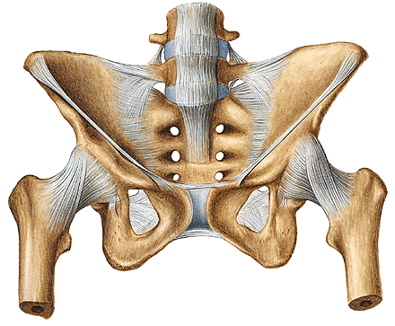
اسکلت اندام تحتانی
استخوان لگن Hip
Dr. Daneshvar – Biomedical Engineering

Slide 18
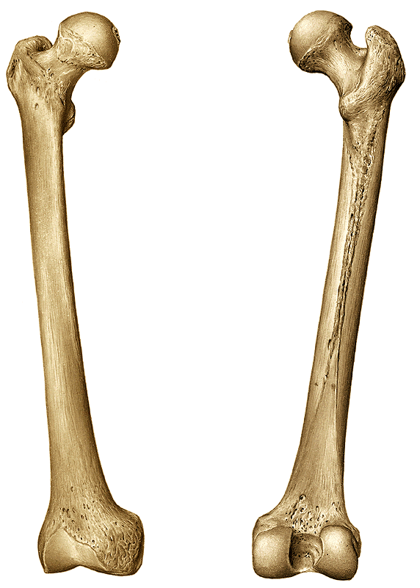
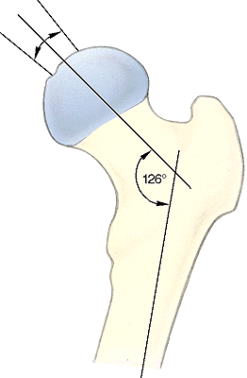
اسکلت اندام تحتانی
استخوان ران Femur
Dr. Daneshvar – Biomedical Engineering

Slide 19
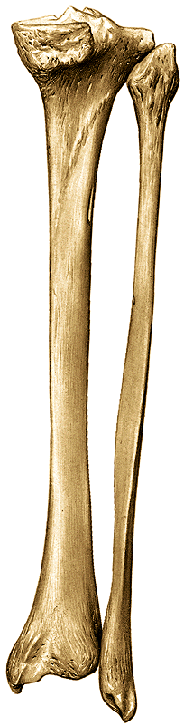
اسکلت اندام تحتانی
استخوانهای ساق: درشت نی Tibia و نازک نی Fibula
نمای خلفی پای راست
Dr. Daneshvar – Biomedical Engineering

Slide 20
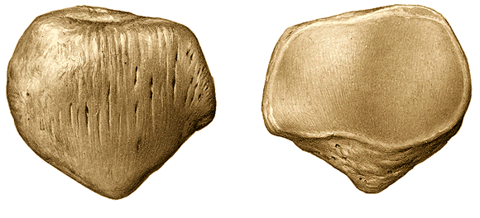
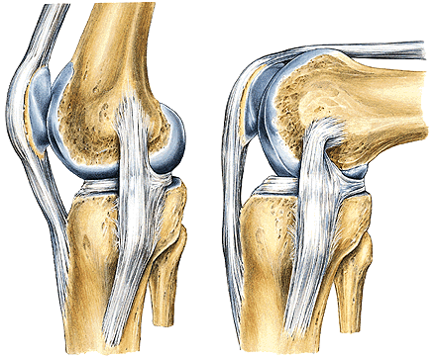
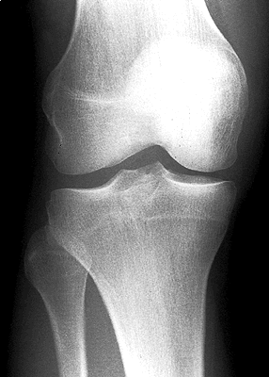
اسکلت اندام تحتانی
استخوانهای کشکک Patella
Dr. Daneshvar – Biomedical Engineering

Slide 21
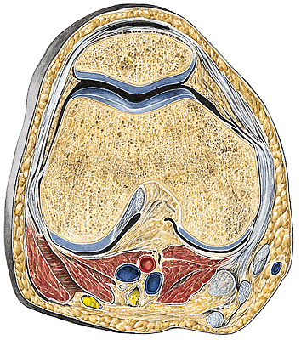
اسکلت اندام تحتانی
استخوانهای کشکک Patella
Dr. Daneshvar – Biomedical Engineering

Slide 22
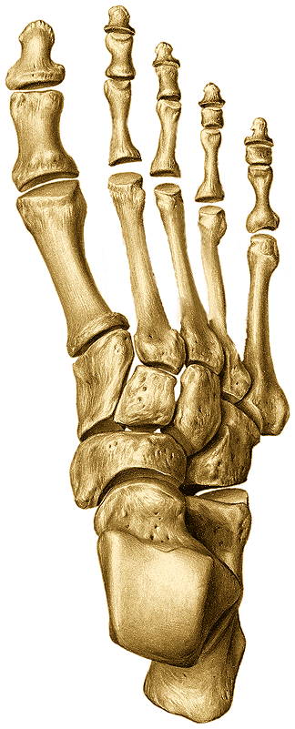
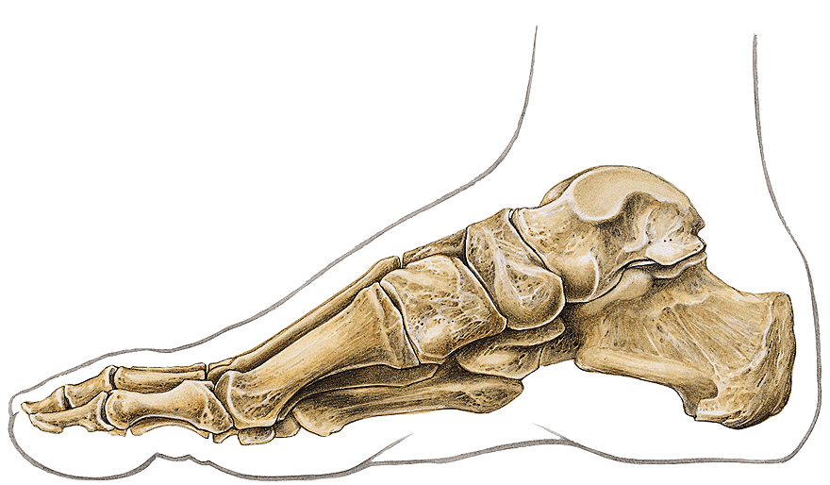
اسکلت اندام تحتانی
استخوانهای پا
پای راست
Dr. Daneshvar – Biomedical Engineering

Slide 23

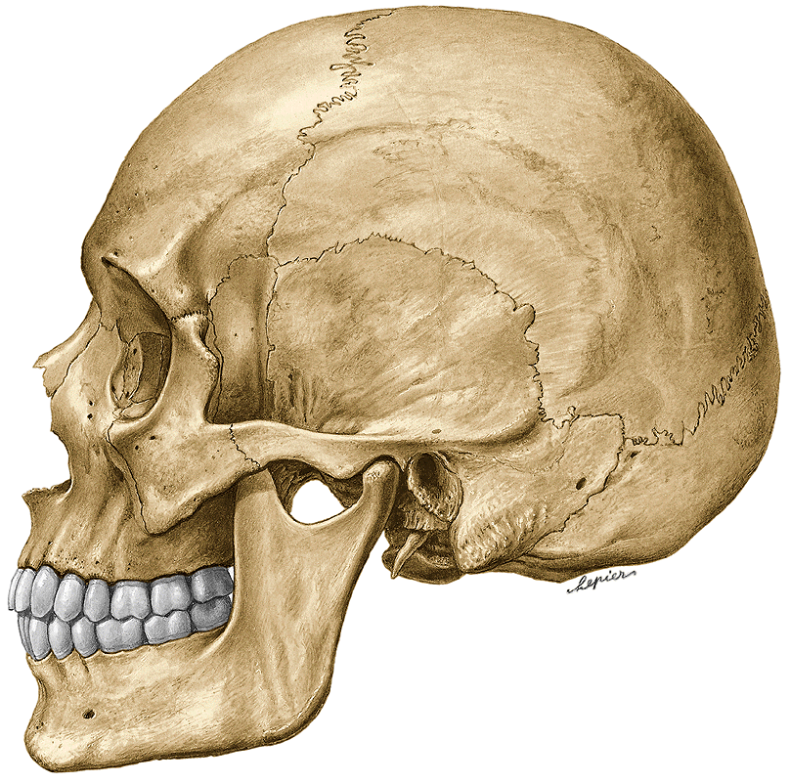
استخوانهای سر و صورت
جمجمه Skull
پيشانی
آهيانه
غربالی
پس سری
شب پره ای
گيجگاهی
Dr. Daneshvar – Biomedical Engineering

Slide 24
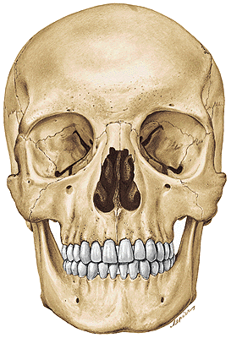
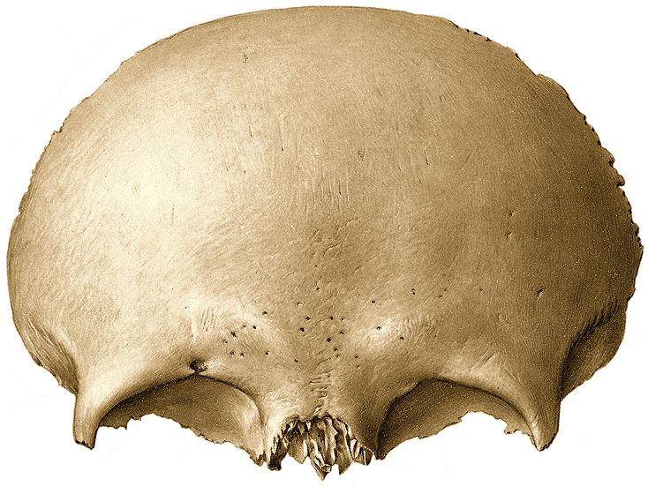

استخوانهای سر و صورت
استخوان پيشانی
غدد اشکی
Glabella
Dr. Daneshvar – Biomedical Engineering

Slide 25

استخوانهای سر و صورت
استخوان غربالی Ethmoid
Dr. Daneshvar – Biomedical Engineering

Slide 26



استخوانهای سر و صورت
استخوان شب پره ای Sphenoid bone
Dr. Daneshvar – Biomedical Engineering

Slide 27


استخوانهای سر و صورت
استخوان پس سری
Dr. Daneshvar – Biomedical Engineering

Slide 28

استخوانهای سر و صورت
استخوان گيجگاهی
Dr. Daneshvar – Biomedical Engineering

Slide 29

استخوانهای سر و صورت
استخوان آهيانه
Dr. Daneshvar – Biomedical Engineering

Slide 30

استخوانهای سر و صورت
استخوان فک فوقانی
Dr. Daneshvar – Biomedical Engineering

Slide 31

استخوانهای سر و صورت
استخوان فک تحتانی
Dr. Daneshvar – Biomedical Engineering

Slide 32

استخوانهای سر و صورت
Dr. Daneshvar – Biomedical Engineering

